Slide 1
CHUYÊN ĐỀ 2. ỨNG DỤNG TOÁN HỌC GIẢI QUYẾT MỘT SỐ BÀI TOÁN TỐI ƯU
BÀI 4
VẬN DỤNG ĐẠO HÀM ĐỂ GIẢI QUYẾT MỘT SỐ BÀI TOÁN TỐI ƯU
5 tiết: T18 – T22
GV Trương Tử Trang – THPT Vĩnh Thạnh 1
Notes:
Bìa. Đáp án, lời giải hiện theo click.
Lớp có HS khuyết tật: 12A2, 12A7 (khiếm thị) – GV đọc to công thức, bảng số liệu, mô tả biểu đồ; 12A3, 12A5, 12A7 (vận động) – HS trả lời tại chỗ, không cần lên bảng.

Slide 2
MỤC TIÊU BÀI HỌC
TỔNG KẾT
Yêu cầu cần đạt (SGK Chuyên đề tr.34)
Vận dụng đạo hàm giải một số bài toán tối ưu trong thực tiễn (thời gian, quãng đường, quang học) theo 5 bước.
Nhận biết hàm chi phí, hàm cầu, hàm doanh thu, hàm lợi nhuận; chi phí biên, doanh thu biên.
Giải bài toán tối ưu trong kinh tế: doanh thu, lợi nhuận lớn nhất; chi phí trung bình nhỏ nhất.
Năng lực toán học: mô hình hoá (chọn biến, lập hàm mục tiêu và miền xác định); tư duy và lập luận (chứng minh định luật phản xạ, khúc xạ từ nguyên lí Fermat); giải quyết vấn đề (so sánh giá trị tại đầu mút, điểm tới hạn); sử dụng công cụ (máy tính cầm tay, bảng tính, GeoGebra).
Phẩm chất: trách nhiệm (tính toán trước khi kinh doanh); chăm chỉ; trung thực khi dùng AI và ghi số liệu khảo sát.
CĐ2 – Bài 4. Đạo hàm và bài toán tối ưu – Toán 12 2
Notes:
1'. Yêu cầu cần đạt lấy từ khung 'Kiến thức, kĩ năng' SGK Chuyên đề tr.34.

Slide 3
LỘ TRÌNH 5 TIẾT
TỔNG KẾT
T18
Nguyên lí Fermat; 1. Bài toán người đánh cá (HĐ), 5 bước giải; Ví dụ 1
🌐 GeoGebra $T(x)$
T19
Luyện tập 1 (ném xiên); Ví dụ 2 (định luật phản xạ)
🎮 Đúng hay Sai?
T20
Luyện tập 2 (định luật Snell); 2. Các hàm số trong kinh tế; Ví dụ 3
🧩 Điền nhanh
T21
Ví dụ 4 (bán thiệp), Luyện tập 3 (xe máy); chi phí biên; Ví dụ 5
🔗 Ghép đôi
T22
Luyện tập 4; Bài tập 2.6 – 2.10 (phân hoá); Trạm AI; định giá cà phê
🔔 Rung chuông vàng
CĐ2 – Bài 4. Đạo hàm và bài toán tối ưu – Toán 12 3
Notes:
Chiếu để HS nắm lộ trình bài học.

Slide 4
TIẾT 1 (T18)
Bài toán tối ưu trong thực tiễn
Mục tiêu tiết học:
• Lập hàm mục tiêu và miền xác định.
• Giải bài toán người đánh cá bằng đạo hàm.
GV Trương Tử Trang – THPT Vĩnh Thạnh 4
Notes:
Tiết 18 (45'): Mở đầu 5' – HĐ, 5 bước 20' – Ví dụ 1 (GeoGebra) 20'.

Slide 5
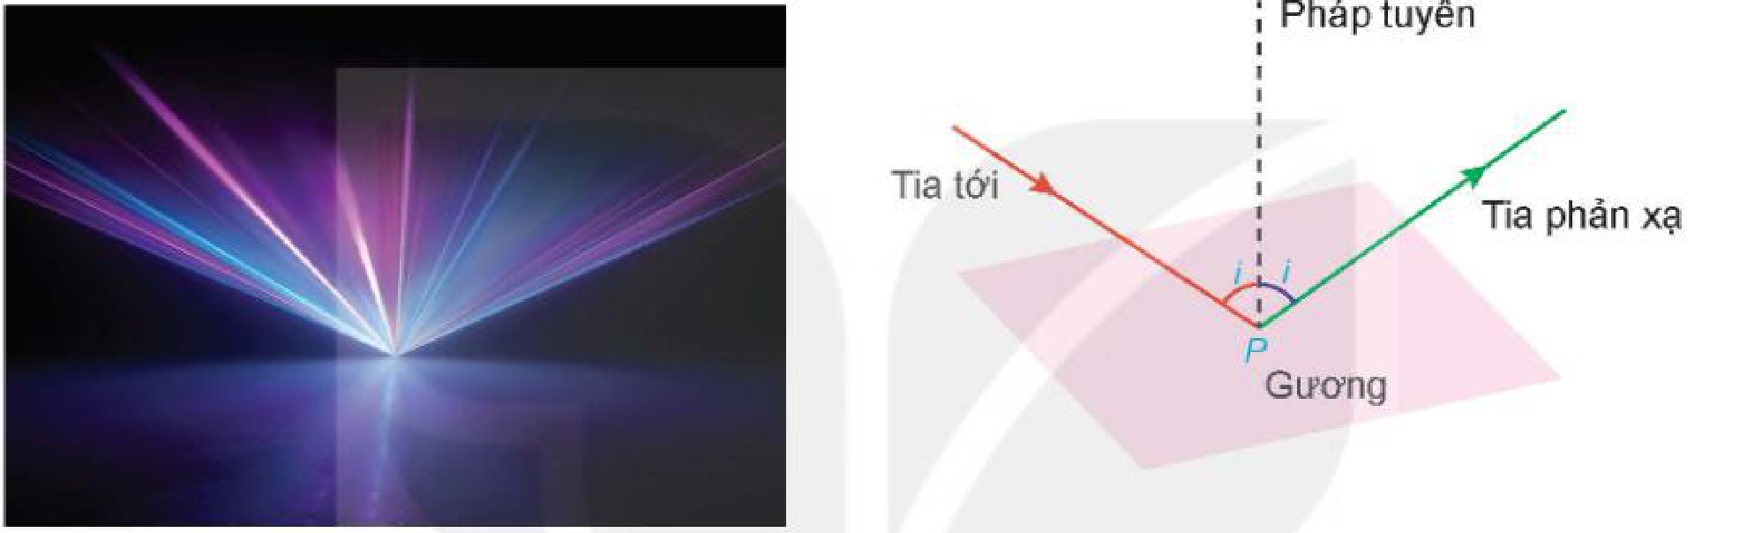

KHỞI ĐỘNG – NGUYÊN LÍ FERMAT
KHỞI ĐỘNG
Năm 1658, Pierre de Fermat đưa ra nguyên lí cơ bản của quang hình học: ánh sáng đi theo đường mất ít thời gian nhất. Từ đó rút ra định luật phản xạ, khúc xạ ánh sáng. Chiếu tia sáng vào gương phẳng: tia sáng đi từ A đến gương rồi đến B theo đường nào? Vì sao góc tới bằng góc phản xạ?
(Chuyên đề tr.34)
▶ VIDEO MỞ ĐẦU
Hình theo Chuyên đề Toán 12 – KNTT
CĐ2 – Bài 4. Đạo hàm và bài toán tối ưu – Toán 12 5
Notes:
Chiếu video mở đầu (ảnh thật, lồng tiếng, phụ đề – không nói đáp án), HS quét QR xem lại. 5'. Chiếu video; chiếu tia laser lên gương (hoặc hình SGK); HS đo nhanh hai góc, nêu dự đoán. GV ghi ở góc bảng – chứng minh ở Ví dụ 2 (tiết 19).

Slide 6
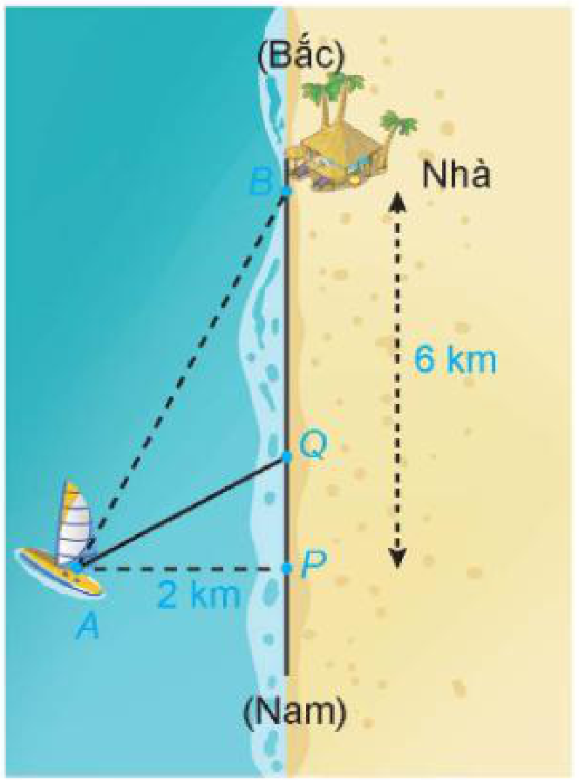
HĐ – BÀI TOÁN NGƯỜI ĐÁNH CÁ (SGK TR.35)
HÌNH THÀNH KIẾN THỨC
Người đánh cá ở $A$, cách bờ (điểm $P$) 2 km; nhà ở $B$ trên bờ, $PB=6$ km. Chèo thuyền 3 km/h đến $Q$ trên đoạn $PB$ rồi đi bộ 5 km/h về nhà. a) Chọn kí hiệu. b) Tìm mối quan hệ. c) Chèo đến $P$ hết bao lâu? d) Chèo đến $Q$ hết bao lâu?
a, b) $PQ=x$, $x∈[0;6]$; $AQ=\sqrt{4+x^{2}}$; $QB=6−x$.
c) $t=\frac{2}{3}+\frac{6}{5}=\frac{28}{15}$ giờ (≈ 1 giờ 52 phút).
d) $T(x)=\frac{\sqrt{4+x^{2}}}{3}+\frac{6−x}{5}$ (giờ).
CĐ2 – Bài 4. Đạo hàm và bài toán tối ưu – Toán 12 6
Notes:
10'. Nhóm 4 làm a – d (click 1–3). Thử x = 0; 1; 2 bằng máy tính, nhận xét thời gian thay đổi.

Slide 7
CÁC BƯỚC GIẢI BẰNG ĐẠO HÀM (SGK TR.35)
HÌNH THÀNH KIẾN THỨC
Bước 1. Hiểu vấn đề: điều chưa biết, đại lượng đã cho, điều kiện.
Bước 2. Giới thiệu kí hiệu: kí hiệu đại lượng cần cực đại (cực tiểu) hoá ($L$, $S$, $P$…) và các đại lượng chưa biết ($x$, $t$…).
Bước 3. Tìm mối quan hệ giữa các biến: biểu thị thành hàm số, chẳng hạn $L=f(x)$; tìm miền xác định.
Bước 4. Phát biểu bài toán dưới dạng bài toán tối ưu của hàm số một biến.
Bước 5. Giải quyết vấn đề: tìm GTLN, GTNN (dùng đạo hàm); thể hiện lời giải trong ngữ cảnh thực tiễn.
CĐ2 – Bài 4. Đạo hàm và bài toán tối ưu – Toán 12 7
Notes:
10'. Click 1–2. HĐ vừa làm chính là Bước 1 – 3; Ví dụ 1 làm tiếp Bước 4 – 5.

Slide 8
VÍ DỤ 1A – VỀ NHÀ NHANH NHẤT (SGK TR.36)
HÌNH THÀNH KIẾN THỨC
Ví dụ 1. a) Để về nhà nhanh nhất, người đánh cá nên chèo thuyền đến $Q$ cách $P$ bao xa?
$T(x)=\frac{\sqrt{4+x^{2}}}{3}+\frac{6−x}{5}$, $x∈[0;6]$; $T^{′}(x)=\frac{x}{3\sqrt{4+x^{2}}}−\frac{1}{5}$.
$T^{′}(x)=0$ ⇔ $3\sqrt{4+x^{2}}=5x$ ⇒ $9(4+x^{2})=25x^{2}$ ⇔ $x^{2}=\frac{9}{4}$ ⇒ $x=\frac{3}{2}$ (vì $x≥0$).
$T(0)=\frac{28}{15}$; $T(6)=\frac{2\sqrt{10}}{3}≈2,11$; $T\left(\frac{3}{2}\right)=\frac{26}{15}$ nhỏ nhất ⇒ chèo đến $Q$ cách $P$ 1,5 km (≈ 1 giờ 44 phút).
CĐ2 – Bài 4. Đạo hàm và bài toán tối ưu – Toán 12 8
Notes:
12'. GV hướng dẫn Bước 4 – 5 (click 1–3). Bình phương khi hai vế không âm. So sánh với 3 giá trị.

Slide 9
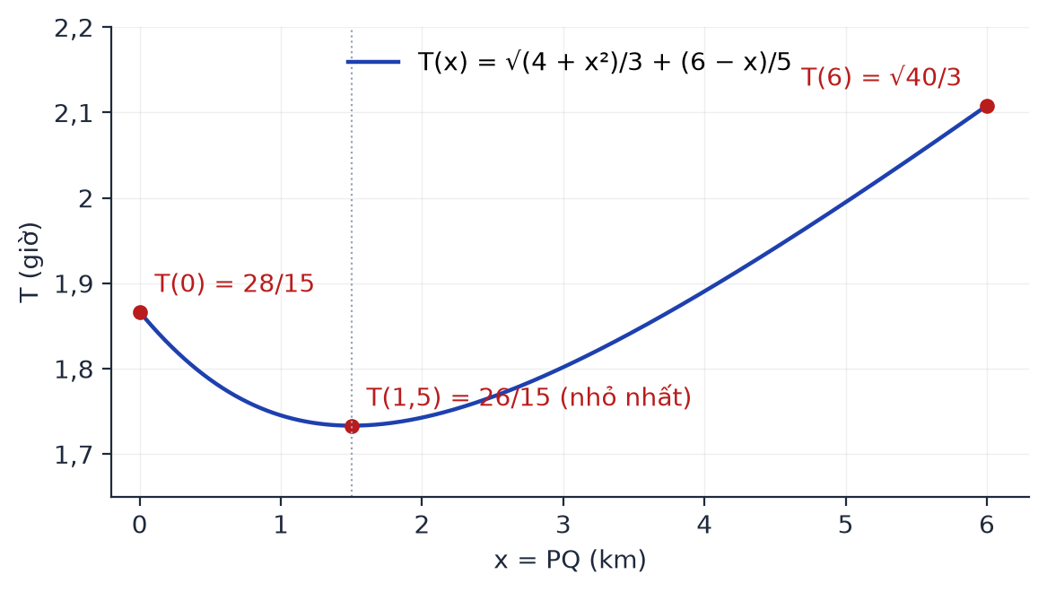
VÍ DỤ 1B – THUYỀN GẮN ĐỘNG CƠ 5 KM/H
HÌNH THÀNH KIẾN THỨC
b) Nếu thuyền gắn động cơ chạy 5 km/h thì nên đi thế nào?
$T(x)=\frac{\sqrt{4+x^{2}}+6−x}{5}$; $T^{′}(x)=\frac{1}{5}\left(\frac{x}{\sqrt{4+x^{2}}}−1\right)<0$ trên $\left[0;6\right]$.
$T$ nghịch biến ⇒ nhỏ nhất tại $x=6$ ($Q≡B$): đi thuyền thẳng từ $A$ về $B$.
Đồ thị T(x) ở câu a
CĐ2 – Bài 4. Đạo hàm và bài toán tối ưu – Toán 12 9
Notes:
5'. Nhóm đôi (click 1, 2). Khi hai vận tốc bằng nhau, đường thẳng là ngắn nhất – đi thẳng từ A về B.

Slide 10

GEOGEBRA – THỜI GIAN VỀ NHÀ T(X)
GEOGEBRA
Kéo thanh trượt $x=PQ$ (km).
Quan sát điểm $M$ chạy trên đồ thị $T(x)$.
$T$ nhỏ nhất tại $x$ bằng bao nhiêu? So sánh với lời giải bằng đạo hàm.
▶ MỞ GEOGEBRA
Quét QR mở trên điện thoại; kéo điểm để đổi hình.
CĐ2 – Bài 4. Đạo hàm và bài toán tối ưu – Toán 12 10
Notes:
3'. Mở trang GeoGebra (cần Internet), HS quét QR. Đáp: T nhỏ nhất 26/15 giờ tại x = 1,5. Mất mạng: dùng đồ thị in sẵn.

Slide 11
TỔNG KẾT TIẾT 1
TỔNG KẾT
5 bước: hiểu vấn đề → kí hiệu → lập hàm, miền xác định → phát biểu bài toán → giải bằng đạo hàm, kết luận thực tế.
Luôn so sánh giá trị tại đầu mút và điểm tới hạn.
Nhiệm vụ về nhà:
Xem video "Ứng dụng đạo hàm giải quyết bài toán thực tế".
Ôn đạo hàm của $sin$, $cos$, $tan$; đọc trước Luyện tập 1, Ví dụ 2 (tr.37).
CĐ2 – Bài 4. Đạo hàm và bài toán tối ưu – Toán 12 11
Notes:
3'. Gọi 1–2 HS nêu lại ý chính của tiết trước khi hiện khung; HS đối chiếu vở ghi, bổ sung. GV giao nhiệm vụ về nhà, nhắc hạn nộp và tiết sau kiểm tra miệng.

Slide 12
TIẾT 2 (T19)
Ném xiên. Định luật phản xạ ánh sáng
Mục tiêu tiết học:
• Tìm độ cao lớn nhất, góc ném xa nhất.
• Chứng minh góc tới bằng góc phản xạ.
GV Trương Tử Trang – THPT Vĩnh Thạnh 12
Notes:
Tiết 19 (45'): Luyện tập 1 (GeoGebra) 20' – Ví dụ 2: 20' – Đúng/Sai 5'.

Slide 13
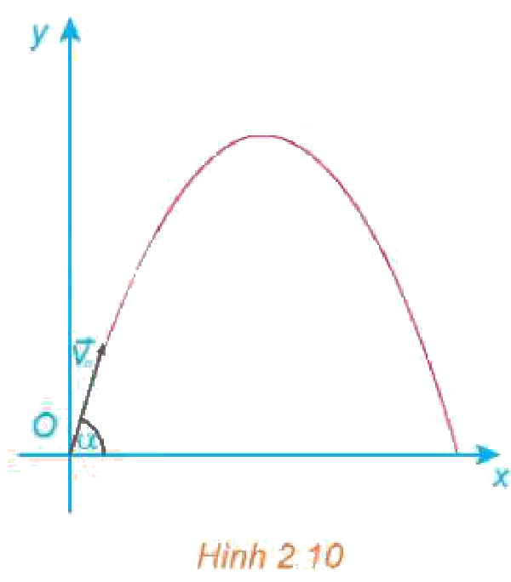
LUYỆN TẬP 1 – CHUYỂN ĐỘNG NÉM XIÊN (SGK TR.37)
LUYỆN TẬP
Ném vật xiên góc $α$, $v_{0}=9$ m/s; quỹ đạo $y=−\frac{g}{2v_{0}^{2}\cos^{2}α}x^{2}+xtanα$, $g=9,8$ m/s². a) Tìm độ cao lớn nhất và thời điểm đạt được. b) Tìm $α$ để tầm ném xa lớn nhất.
a) $y^{′}=0$ ⇔ $x_{P}=\frac{v_{0}^{2}sinαcosα}{g}$; $y_{P}=\frac{v_{0}^{2}\sin^{2}α}{2g}=\frac{405}{98}\sin^{2}α$ (m).
Thời điểm $t_{P}=\frac{x_{P}}{v_{0}cosα}=\frac{v_{0}}{g}sinα=\frac{45}{49}sinα$ (giây).
CĐ2 – Bài 4. Đạo hàm và bài toán tối ưu – Toán 12 13
Notes:
10'. Nhóm lẻ câu a, nhóm chẵn câu b (click 1–3). Gợi ý: câu a, α là hằng số; biến là x.

Slide 14
LUYỆN TẬP 1B – GÓC NÉM XA NHẤT
LUYỆN TẬP
b) Tầm ném xa $L=2x_{P}=\frac{v_{0}^{2}}{g}sin 2α=\frac{810}{98}sin 2α$.
$L^{′}(α)=\frac{2v_{0}^{2}}{g}cos 2α=0$ ⇔ $α=\frac{π}{4}$; hoặc $sin 2α≤1$.
Tầm xa lớn nhất $\frac{405}{49}≈8,27$ m khi $α={45}^{∘}$.
CĐ2 – Bài 4. Đạo hàm và bài toán tối ưu – Toán 12 14
Notes:
6'. Click 1, 2. Liên hệ Vật lí: ném bóng, ném tạ – khoảng 45° cho tầm xa lớn nhất (bỏ qua sức cản không khí).

Slide 15

GEOGEBRA – QUỸ ĐẠO NÉM XIÊN
GEOGEBRA
Kéo thanh trượt góc ném $α$ (độ).
Quan sát độ cao lớn nhất và tầm xa.
Góc nào cho tầm xa lớn nhất? Hai góc ${30}^{∘}$, ${60}^{∘}$ có cùng tầm xa không?
▶ MỞ GEOGEBRA
Quét QR mở trên điện thoại; kéo điểm để đổi hình.
CĐ2 – Bài 4. Đạo hàm và bài toán tối ưu – Toán 12 15
Notes:
4'. Mở GeoGebra; HS thử α = 30°, 45°, 60°. Đáp: 45° xa nhất; 30° và 60° cùng tầm xa (sin 2α bằng nhau).

Slide 16
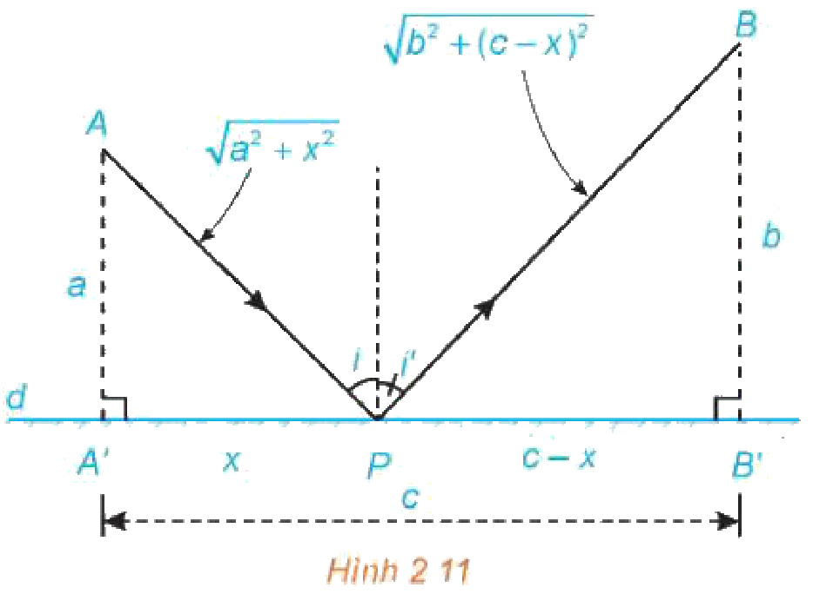
VÍ DỤ 2 – ĐỊNH LUẬT PHẢN XẠ (SGK TR.37)
HÌNH THÀNH KIẾN THỨC
Tia sáng đi từ $A$ đến $P$ trên gương rồi phản xạ đến $B$; theo nguyên lí Fermat, $APB$ ngắn nhất. Chứng minh góc tới $i$ bằng góc phản xạ $i^{′}$.
$AA^{′}=a$, $BB^{′}=b$, $A^{′}B^{′}=c$, $A^{′}P=x$: $L(x)=\sqrt{a^{2}+x^{2}}+\sqrt{b^{2}+(c−x)^{2}}$, $0≤x≤c$.
$L^{′}(x)=\frac{x}{\sqrt{a^{2}+x^{2}}}−\frac{c−x}{\sqrt{b^{2}+(c−x)^{2}}}$.
CĐ2 – Bài 4. Đạo hàm và bài toán tối ưu – Toán 12 16
Notes:
10'. GV trình bày, HS ghi (click 1, 2). Theo Fermat, đường APB ngắn nhất.

Slide 17
VÍ DỤ 2 – GÓC TỚI BẰNG GÓC PHẢN XẠ
HÌNH THÀNH KIẾN THỨC
$L^{′}(x)=0$ ⇔ $\frac{\sqrt{a^{2}+x^{2}}}{x}=\frac{\sqrt{b^{2}+(c−x)^{2}}}{c−x}$ ⇔ $\frac{a}{x}=\frac{b}{c−x}$ ⇔ $x_{0}=\frac{ac}{a+b}$.
$L(0)=a+\sqrt{b^{2}+c^{2}}$, $L(c)=b+\sqrt{a^{2}+c^{2}}$, $L(x_{0})=\sqrt{\left(a + b)^{2} + c^{2}\right.}$ nhỏ nhất.
Tại $x_{0}$: $\frac{a}{x_{0}}=\frac{b}{c−x_{0}}$ ⇔ $cot i=cot i^{′}$ ⇔ $i=i^{′}$. Định luật phản xạ: tia phản xạ nằm trong mặt phẳng tới, góc phản xạ bằng góc tới.
CĐ2 – Bài 4. Đạo hàm và bài toán tối ưu – Toán 12 17
Notes:
10'. Click 1–3. HS giải thích a/x = cot i (tam giác AA'P vuông tại A'). Cách khác: đối xứng B qua d (Chuyên đề Toán 11).

Slide 18
ĐÚNG HAY SAI?
TRÒ CHƠI
📋 HS giơ thẻ Đ/S.
1. Bài toán tối ưu bằng đạo hàm phải tìm miền xác định của hàm mục tiêu.
ĐÚNG
2. GTNN trên đoạn luôn đạt tại điểm có đạo hàm bằng 0.
SAI (có thể ở đầu mút)
3. Ví dụ 1b: $T(x)$ nghịch biến nên đi thẳng từ $A$ về $B$.
ĐÚNG
4. Ném xiên: góc ${60}^{∘}$ cho tầm xa lớn hơn góc ${45}^{∘}$.
SAI (45° xa nhất)
CĐ2 – Bài 4. Đạo hàm và bài toán tối ưu – Toán 12 18
Notes:
3'. Click 1–4. Đáp án: Đ – S – Đ – S.

Slide 19
TỔNG KẾT TIẾT 2
TỔNG KẾT
Xác định rõ biến của hàm mục tiêu ($x$ hay $α$); đọc kết quả theo đơn vị thực tế.
Nguyên lí Fermat + đạo hàm ⇒ định luật phản xạ ánh sáng.
Nhiệm vụ về nhà:
Đọc trước Luyện tập 2 (định luật Snell) và mục 2 (tr.38 – 39).
Làm Phiếu số 1 (bảng giảm giá máy sấy tóc).
CĐ2 – Bài 4. Đạo hàm và bài toán tối ưu – Toán 12 19
Notes:
3'. Gọi 1–2 HS nêu lại ý chính của tiết trước khi hiện khung; HS đối chiếu vở ghi, bổ sung. GV giao nhiệm vụ về nhà, nhắc hạn nộp và tiết sau kiểm tra miệng.

Slide 20
TIẾT 3 (T20)
Định luật khúc xạ. Các hàm số trong kinh tế
Mục tiêu tiết học:
• Chứng minh định luật Snell.
• Hàm cầu, doanh thu; giá cho doanh thu lớn nhất.
GV Trương Tử Trang – THPT Vĩnh Thạnh 20
Notes:
Tiết 20 (45'): Luyện tập 2: 15' – Nhận xét 4 hàm 8' – Ví dụ 3: 17' – Điền nhanh 5'.

Slide 21
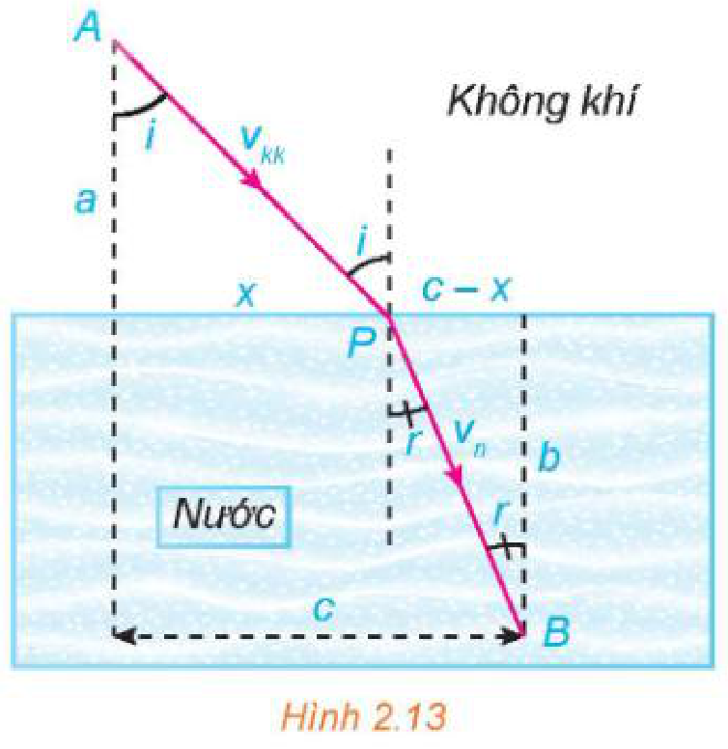
LUYỆN TẬP 2 – ĐỊNH LUẬT KHÚC XẠ (SGK TR.38)
LUYỆN TẬP
Tia sáng đi từ $A$ (không khí, vận tốc $v_{kk}$) đến $B$ (nước, $v_{n}$) theo $APB$ có tổng thời gian nhỏ nhất. Chứng tỏ khi đó $\frac{sin i}{sin r}=\frac{v_{kk}}{v_{n}}$ (định luật Snell).
$T(x)=\frac{\sqrt{a^{2}+x^{2}}}{v_{kk}}+\frac{\sqrt{b^{2}+(c−x)^{2}}}{v_{n}}$, $0≤x≤c$.
$T^{′}(x)=0$ ⇔ $\frac{x}{v_{kk}\sqrt{a^{2}+x^{2}}}=\frac{c−x}{v_{n}\sqrt{b^{2}+(c−x)^{2}}}$.
$sin i=\frac{x}{\sqrt{a^{2}+x^{2}}}$, $sin r=\frac{c−x}{\sqrt{b^{2}+(c−x)^{2}}}$ ⇒ $\frac{sin i}{v_{kk}}=\frac{sin r}{v_{n}}$ ⇔ $\frac{sin i}{sin r}=\frac{v_{kk}}{v_{n}}$.
CĐ2 – Bài 4. Đạo hàm và bài toán tối ưu – Toán 12 21
Notes:
12'. Nhóm đôi theo gợi ý Ví dụ 2 (click 1–3). Liên hệ: chiếc bút "gãy" trong cốc nước (video mở đầu).

Slide 22
2. CÁC HÀM SỐ TRONG KINH TẾ (SGK TR.39)
HÌNH THÀNH KIẾN THỨC
Hàm chi phí $C(x)$: tổng chi phí để sản xuất $x$ đơn vị hàng hoá.
Hàm cầu (hàm giá) $p(x)$: giá mỗi đơn vị khi giao dịch $x$ đơn vị – kì vọng là hàm giảm.
Hàm doanh thu $R(x)=x·p(x)$.
Hàm lợi nhuận $P(x)=R(x)−C(x)=x·p(x)−C(x)$.
CĐ2 – Bài 4. Đạo hàm và bài toán tối ưu – Toán 12 22
Notes:
8'. Bảng tóm tắt 4 hàm (click 1–4). Hỏi: vì sao hàm cầu thường giảm theo x?

Slide 23
VÍ DỤ 3 – MÁY SẤY TÓC (SGK TR.39 – 40)
HÌNH THÀNH KIẾN THỨC
Cửa hàng bán 200 máy sấy tóc/tháng, giá 150 nghìn đồng/máy. Cứ giảm giá 5 nghìn đồng thì bán thêm 20 máy/tháng. a) Tìm hàm cầu, hàm doanh thu. b) Nên giảm giá bao nhiêu để doanh thu lớn nhất?
$x$: số máy bán/tháng ($x≥200$). Mỗi máy bán thêm, giá giảm $\frac{5}{20}=\frac{1}{4}$ nghìn đồng.
a) $p(x)=150−\frac{1}{4}(x−200)=200−\frac{1}{4}x$; $R(x)=200x−\frac{1}{4}x^{2}$.
CĐ2 – Bài 4. Đạo hàm và bài toán tối ưu – Toán 12 23
Notes:
10'. Phiếu số 1: bảng giảm 0; 5; 10 nghìn đồng – số máy – doanh thu (click 1, 2). Giá giảm đều theo số máy bán thêm.

Slide 24
VÍ DỤ 3B – DOANH THU LỚN NHẤT
HÌNH THÀNH KIẾN THỨC
$R^{′}(x)=200−\frac{1}{2}x=0$ ⇔ $x=400$; $R^{′}$ đổi dấu từ dương sang âm.
$R(400)=40 000$ (nghìn đồng) lớn nhất; giá $p(400)=100$ nghìn đồng.
Cửa hàng nên giảm giá 50 nghìn đồng (bán 100 nghìn đồng/máy, 400 máy/tháng): doanh thu 40 triệu đồng.
CĐ2 – Bài 4. Đạo hàm và bài toán tối ưu – Toán 12 24
Notes:
7'. Click 1–3. Doanh thu lớn nhất chưa chắc là lợi nhuận lớn nhất – cần trừ chi phí (Ví dụ 4).

Slide 25
ĐIỀN NHANH – BỐN HÀM SỐ KINH TẾ
TRÒ CHƠI
📋 Hai đội, mỗi lượt 1 bạn – đúng và nhanh được 1 điểm.
Cho $p(x)=50−0,1x$ (nghìn đồng), $C(x)=1 000+10x$. Điền:
1. $R(x)$
$50x−0,1x^{2}$
2. $P(x)$
$40x−0,1x^{2}−1 000$
3. $C(10)$
$1 100$
4. $p(100)$
$40$
CĐ2 – Bài 4. Đạo hàm và bài toán tối ưu – Toán 12 25
Notes:
3'. Click hiện đáp án từng dòng. Đáp án: 1) 50x-0,1x²; 2) 40x-0,1x²-1\,000; 3) 1\,100; 4) 40.

Slide 26
TỔNG KẾT TIẾT 3
TỔNG KẾT
Fermat ⇒ định luật Snell $\frac{sin i}{sin r}=\frac{v_{kk}}{v_{n}}$.
$R=x·p(x)$, $P=R−C$; doanh thu lớn nhất: giải $R^{′}(x)=0$, kết luận về giá bán.
Nhiệm vụ về nhà:
Hoàn thành Phiếu số 1.
Đọc trước Ví dụ 4, Luyện tập 3 (tr.40).
CĐ2 – Bài 4. Đạo hàm và bài toán tối ưu – Toán 12 26
Notes:
3'. Gọi 1–2 HS nêu lại ý chính của tiết trước khi hiện khung; HS đối chiếu vở ghi, bổ sung. GV giao nhiệm vụ về nhà, nhắc hạn nộp và tiết sau kiểm tra miệng.

Slide 27
TIẾT 4 (T21)
Tối đa hoá lợi nhuận. Chi phí biên
Mục tiêu tiết học:
• Lập hàm lợi nhuận theo mức giảm giá.
• Chi phí biên; chi phí trung bình nhỏ nhất.
GV Trương Tử Trang – THPT Vĩnh Thạnh 27
Notes:
Tiết 21 (45'): Ví dụ 4: 15' – Luyện tập 3: 15' – Chi phí biên, Ví dụ 5: 15'.

Slide 28
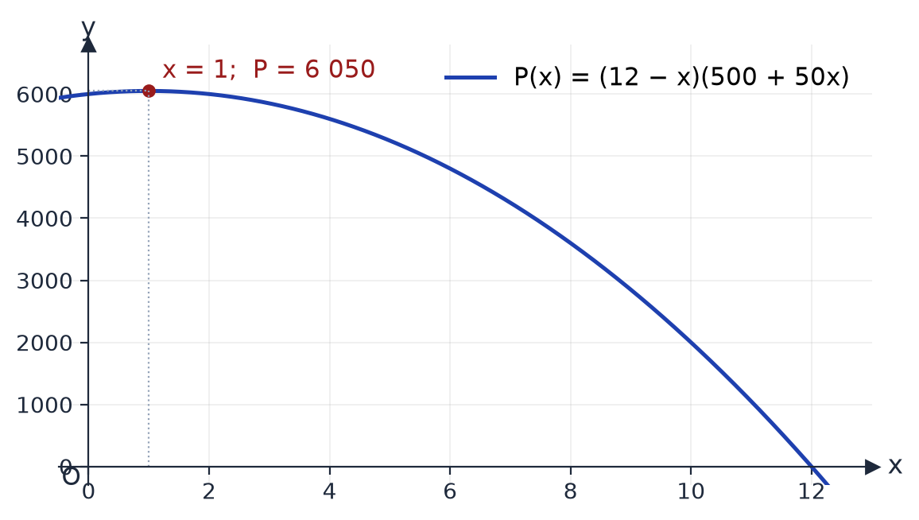
VÍ DỤ 4 – BÁN THIỆP GÂY QUỸ (SGK TR.40)
HÌNH THÀNH KIẾN THỨC
Thiệp mua 8 nghìn đồng/tấm; bán 20 nghìn đồng/tấm thì bán được 500 tấm; giảm 1 nghìn đồng thì bán thêm 50 tấm. Nên bán giá bao nhiêu để quỹ nhiều nhất?
$x$ (nghìn đồng): mức giảm, $0≤x≤20$; bán $500+50x$ tấm.
$P(x)=(20−x−8)(500+50x)=6 000+100x−50x^{2}$; $P^{′}(x)=100−100x=0$ ⇔ $x=1$.
$P(1)=6 050$ lớn nhất: bán 19 nghìn đồng/tấm, quỹ 6 050 nghìn đồng.
CĐ2 – Bài 4. Đạo hàm và bài toán tối ưu – Toán 12 28
Notes:
12'. GV hướng dẫn (click 1–3). Lợi nhuận = (giá bán − giá vốn) × số lượng; chọn biến là mức giảm giá.

Slide 29
LUYỆN TẬP 3 – ĐỊNH GIÁ XE MÁY (SGK TR.40)
LUYỆN TẬP
Xe máy mua vào 27 triệu đồng/chiếc, bán 31 triệu đồng/chiếc, bán được 600 chiếc/năm. Cứ giảm 1 triệu đồng/chiếc thì bán thêm 200 chiếc/năm. Định giá bán mới để lợi nhuận cao nhất?
$x$ (triệu đồng, $x≥0$): mức giảm; bán $600+200x$ chiếc; lãi mỗi chiếc $4−x$.
$P(x)=(4−x)(600+200x)=2 400+200x−200x^{2}$; $P^{′}(x)=200−400x=0$ ⇔ $x=\frac{1}{2}$.
$P\left(\frac{1}{2}\right)=2 450$: giá bán mới 30,5 triệu đồng/chiếc, lợi nhuận 2 450 triệu đồng/năm.
CĐ2 – Bài 4. Đạo hàm và bài toán tối ưu – Toán 12 29
Notes:
12'. Cá nhân (click 1–3). Kiểm tra bằng bảng tính: giảm 0; 0,5; 1 triệu đồng. Khớp SGV tr.61.

Slide 30
CHI PHÍ BIÊN, DOANH THU BIÊN (SGK TR.41)
HÌNH THÀNH KIẾN THỨC
Chi phí biên $C^{′}(x)$: tốc độ thay đổi của chi phí theo $x$.
Doanh thu biên $R^{′}(x)$; lợi nhuận biên $P^{′}(x)$.
Chi phí trung bình mỗi đơn vị: $c(x)=\frac{C(x)}{x}$.
CĐ2 – Bài 4. Đạo hàm và bài toán tối ưu – Toán 12 30
Notes:
3'. Click 1. Ý nghĩa: C′(x) xấp xỉ chi phí sản xuất thêm 1 đơn vị.

Slide 31
VÍ DỤ 5 (SGK TR.41 – 42)
HÌNH THÀNH KIẾN THỨC
$C(x)=3 400+6x+0,02x^{2}$ (nghìn đồng). a) Tính $C$, $c$, $C^{′}$ tại 500; 1 000; 2 000. b) Mức sản xuất để $c(x)$ nhỏ nhất?
$C^{′}(x)=6+0,04x$; $c(x)=\frac{3 400}{x}+6+0,02x$.
$x$
500
1 000
2 000
$C(x)$
11 400
29 400
95 400
$C^{′}(x)$
26
46
86
$c(x)$
22,8
29,4
47,7
b) $c^{′}(x)=−\frac{3 400}{x^{2}}+0,02=0$ ⇔ $x=100\sqrt{17}≈412,3$; $c(412)<c(413)$ ⇒ sản xuất 412 đơn vị.
CĐ2 – Bài 4. Đạo hàm và bài toán tối ưu – Toán 12 31
Notes:
12'. Nhóm đôi lập bảng tính (=3400+6*A2+0,02*A2^2; =B2/A2) (click 1–3). Hỏi: ở 500 đơn vị, chi phí biên 26 > chi phí trung bình 22,8 nghĩa là gì?

Slide 32
GHÉP ĐÔI – HÀM SỐ KINH TẾ
TRÒ CHƠI
📋 Ghép mỗi khái niệm với công thức.
1. Chi phí biên
A. $x·p(x)$
1 – B
2. Chi phí trung bình
B. $C^{′}(x)$
2 – D
3. Doanh thu
C. $x·p(x)−C(x)$
3 – A
4. Lợi nhuận
D. $\frac{C(x)}{x}$
4 – C
CĐ2 – Bài 4. Đạo hàm và bài toán tối ưu – Toán 12 32
Notes:
3'. Click 1–4. Đáp án: 1 – B, 2 – D, 3 – A, 4 – C.

Slide 33
TỔNG KẾT TIẾT 4
TỔNG KẾT
Lợi nhuận = (giá bán − giá vốn) × số lượng; chọn biến là mức giảm giá cho hàm gọn.
Biến nguyên: so sánh hai giá trị nguyên kề điểm tới hạn.
Nhiệm vụ về nhà:
Làm Luyện tập 4 (tr.42).
Mang máy tính cầm tay, điện thoại (bảng tính) cho tiết luyện tập.
CĐ2 – Bài 4. Đạo hàm và bài toán tối ưu – Toán 12 33
Notes:
3'. Gọi 1–2 HS nêu lại ý chính của tiết trước khi hiện khung; HS đối chiếu vở ghi, bổ sung. GV giao nhiệm vụ về nhà, nhắc hạn nộp và tiết sau kiểm tra miệng.

Slide 34
TIẾT 5 (T22)
Luyện tập – Vận dụng
Mục tiêu tiết học:
• Luyện tập 4; Bài tập 2.6 – 2.10; Trạm AI.
• Định giá cà phê rang xay.
GV Trương Tử Trang – THPT Vĩnh Thạnh 34
Notes:
Tiết 22 (45'): Luyện tập 4: 6' – Phiếu phân hoá 12' – Trạm AI 4' – Vận dụng 6' – Rung chuông vàng 12' – Củng cố 5'.

Slide 35
LUYỆN TẬP 4 – LỢI NHUẬN LỚN NHẤT (SGK TR.42)
LUYỆN TẬP
$C(x)=16 000+500x−1,64x^{2}+0,004x^{3}$, hàm cầu $p(x)=1 700−7x$. Tìm mức sản xuất để lợi nhuận lớn nhất.
$R^{′}(x)=1 700−14x$; $C^{′}(x)=500−3,28x+0,012x^{2}$.
$P^{′}(x)=0$ ⇔ $R^{′}(x)=C^{′}(x)$ ⇔ $0,012x^{2}+10,72x−1 200=0$ ⇒ $x_{0}≈100,61$.
$P(100)=46 400<P(101)≈46 401,4$ ⇒ sản xuất 101 đơn vị.
CĐ2 – Bài 4. Đạo hàm và bài toán tối ưu – Toán 12 35
Notes:
6'. Cá nhân (click 1–3). Gợi ý: lợi nhuận lớn nhất khi doanh thu biên = chi phí biên. Khớp SGV tr.62 (101 đơn vị).

Slide 36
MỨC 1 – BÀI A, BÀI 2.8 (SGK TR.43)
LUYỆN TẬP
Bài A. Tấm tôn rộng 1,2 m gấp hai mép lên (mỗi mép cao $x$ m) thành máng có tiết diện chữ nhật. Tìm $x$ để diện tích tiết diện lớn nhất.
$S(x)=x(1,2−2x)$, $0<x<0,6$; $S^{′}=1,2−4x=0$ ⇔ $x=0,3$: $S_{max}=0,18$ m².
2.8. Xe tối đa 60 khách; chở $x$ khách thì giá vé mỗi khách $50 000{\left(3−\frac{x}{40}\right)}^{2}$ đồng. Doanh thu lớn nhất?
$R(x)=50 000x{\left(3−\frac{x}{40}\right)}^{2}$; $R^{′}=0$ ⇔ $x=40$ (loại 120); $R(40)=8 000 000>R(60)=6 750 000$ ⇒ 40 khách, 8 triệu đồng.
CĐ2 – Bài 4. Đạo hàm và bài toán tối ưu – Toán 12 36
Notes:
5'. Mọi HS (click 1, 2). 2.8: loại x = 120 vì ngoài miền; so sánh R(40) với R(60). Khớp SGV tr.64.

Slide 37
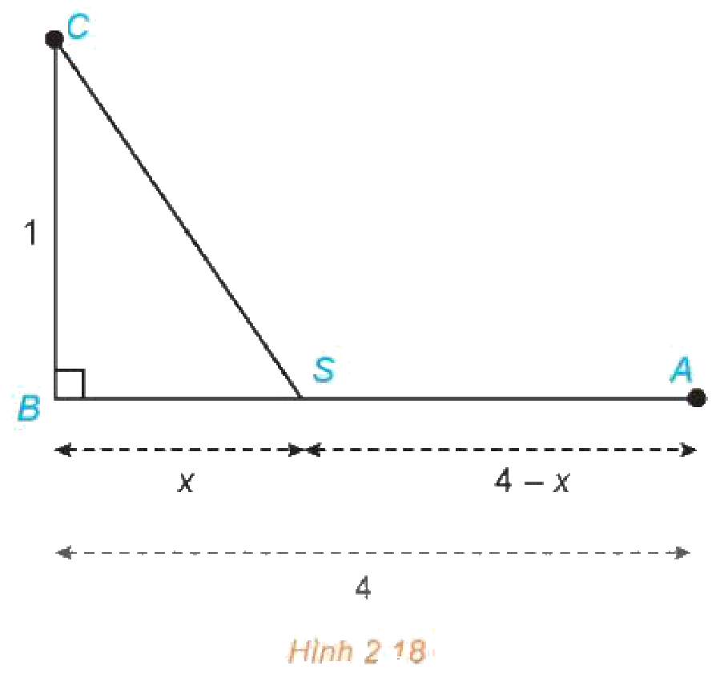
MỨC 2 – BÀI 2.7 (SGK TR.43): KÉO DÂY ĐIỆN RA ĐẢO
LUYỆN TẬP
Đảo $C$ cách bờ $CB=1$ km; $AB=4$ km. Dây ngầm dưới nước 5 000 USD/km, dưới đất 3 000 USD/km; kéo từ $A$ đến $S$ trên $AB$ rồi ra $C$. Tìm $S$ để chi phí nhỏ nhất.
$BS=x$, $0<x<4$: $f(x)=5 000\sqrt{1+x^{2}}+3 000(4−x)$.
$f^{′}(x)=0$ ⇔ $5x=3\sqrt{1+x^{2}}$ ⇔ $x=\frac{3}{4}$; $f_{min}=16 000$ USD.
$S$ cách $A$ một khoảng $4−\frac{3}{4}=\frac{13}{4}=3,25$ km.
CĐ2 – Bài 4. Đạo hàm và bài toán tối ưu – Toán 12 37
Notes:
5'. HS trung bình – khá (click 1–3). Khớp SGV tr.63 – 64.

Slide 38
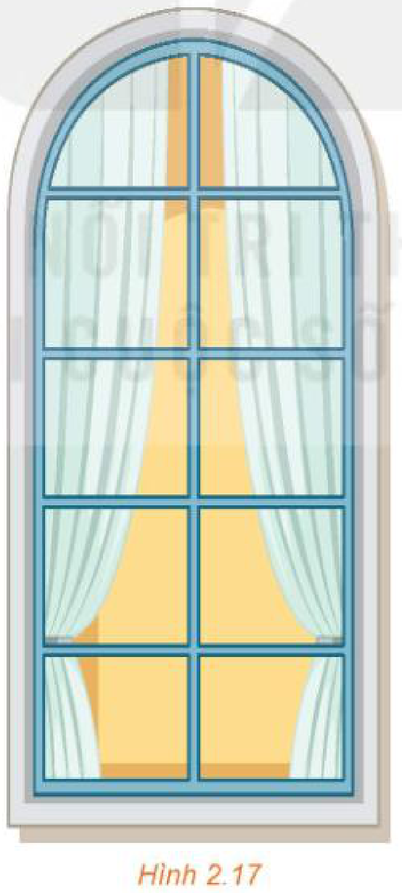
MỨC 2 – BÀI 2.6 (SGK TR.42): CỬA SỔ
LUYỆN TẬP
Dưới là hình chữ nhật, trên là nửa hình tròn đường kính bằng chiều rộng; mép ngoài dài 10 m. Tính kích thước hình chữ nhật để diện tích cửa sổ lớn nhất.
Rộng $2x$, cao $y$: $2x+2y+πx=10$; $S=10x−\frac{4+π}{2}x^{2}$.
Không thêm điều kiện: $S^{′}=0$ ⇔ $x=\frac{10}{4+π}$: rộng ≈ 2,80 m, cao ≈ 1,40 m.
SGV thêm điều kiện $2x≤y$ ⇒ $x≤\frac{10}{6+π}$, $S$ đồng biến: hình vuông cạnh $\frac{20}{6+π}≈2,19$ m.
CĐ2 – Bài 4. Đạo hàm và bài toán tối ưu – Toán 12 38
Notes:
Chữa nhanh (click 1–3). Lưu ý: SGV (tr.63) tự thêm điều kiện chiều rộng 2x ≤ chiều cao y nên ra hình vuông cạnh ≈ 2,19 m; SGK không nêu điều kiện này – GV thống nhất cách hiểu với HS.

Slide 39
BÀI 2.9, 2.10 (SGK TR.43) – ĐÁP SỐ
LUYỆN TẬP
2.9. Thùng sơn hình trụ 5 l; mặt xung quanh 100 nghìn đồng/m², mặt đáy 120 nghìn đồng/m²; chi 1 tỉ đồng. Tối đa bao nhiêu thùng?
$T(R)=\frac{{10}^{3}}{R}+24·{10}^{4}πR^{2}$ (đồng); $T_{min}≈17 201,05$ khi $R=\frac{1}{\sqrt[3]{480π}}≈0,0872$ m ⇒ tối đa 58 135 thùng.
2.10. $C(x)=18 000+500x−1,6x^{2}+0,004x^{3}$, $p(x)=1 500−3x$. a) $P(x)$? b) Mức sản xuất cho lợi nhuận lớn nhất?
a) $P(x)=−0,004x^{3}−1,4x^{2}+1 000x−18 000$. b) $x_{0}≈194,69$; $P(195)>P(194)$ ⇒ 195 đơn vị.
CĐ2 – Bài 4. Đạo hàm và bài toán tối ưu – Toán 12 39
Notes:
HS khá, giỏi làm ở nhà; chữa nhanh đáp số (click 1, 2). Khớp SGV tr.64 – 65.

Slide 40
TRẠM KIỂM CHỨNG AI (PHIẾU SỐ 3)
LUYỆN TẬP
AI số 1 (Bài 2.8): "$R^{′}=0$ ⇔ $x=40$ hoặc $x=120$… $x=120$ không thoả mãn, vậy xe chở đủ 60 khách để doanh thu lớn nhất, bằng 6 750 000 đồng."
Chỉ loại $x=120$ (ngoài miền); $x=40$ thuộc miền: $R(40)=8 000 000>R(60)$ ⇒ chở 40 khách.
AI số 2 (Ví dụ 5b): "$x≈412,3$. Làm tròn lên để đủ hàng: mức sản xuất 413 đơn vị."
Không làm tròn theo cảm tính: so sánh $c(412)≈22,49243<c(413)≈22,49245$ ⇒ 412 đơn vị.
CĐ2 – Bài 4. Đạo hàm và bài toán tối ưu – Toán 12 40
Notes:
4'. Nhóm lẻ: AI số 1; nhóm chẵn: AI số 2 – chỉ bước sai, sửa (click 1, 2). Hỏi chatbot theo câu lệnh mẫu; ghi Nhật ký sử dụng AI.

Slide 41
VẬN DỤNG – ĐỊNH GIÁ CÀ PHÊ RANG XAY
VẬN DỤNG
Cơ sở bán 300 kg cà phê bột/tháng, giá 200 nghìn đồng/kg, chi phí 120 nghìn đồng/kg. Cứ giảm 1 nghìn đồng/kg thì bán thêm 5 kg/tháng. Nên bán giá bao nhiêu để lợi nhuận lớn nhất?
$x$: mức giảm (nghìn đồng), $0≤x≤80$; $P(x)=(80−x)(300+5x)=24 000+100x−5x^{2}$.
$P^{′}(x)=100−10x=0$ ⇔ $x=10$.
Bán 190 nghìn đồng/kg (350 kg/tháng): lợi nhuận lớn nhất 24,5 triệu đồng/tháng.
CĐ2 – Bài 4. Đạo hàm và bài toán tối ưu – Toán 12 41
Notes:
5'. Nhóm đôi (click 1–3). Số liệu giả định để luyện tập. Giảm giá vừa phải tăng lợi nhuận; giảm quá nhiều thì lỗ.

Slide 42
NHIỆM VỤ NHÓM (THỰC HIỆN TRONG 1 TUẦN)
VẬN DỤNG
Phỏng vấn một cửa hàng/hộ kinh doanh ở địa phương (cà phê, hồ tiêu, tạp hoá…): giá vốn, giá bán, số lượng bán, ước lượng số bán thêm nếu giảm giá.
Lập hàm lợi nhuận, tìm giá bán tối ưu bằng đạo hàm, kiểm chứng bằng bảng tính và GeoGebra; nộp 3 – 5 slide kèm Nhật ký sử dụng AI lên Padlet.
CĐ2 – Bài 4. Đạo hàm và bài toán tối ưu – Toán 12 42
Notes:
1'. Giao nhiệm vụ, tiêu chí đánh giá (mục IV KHBD), hạn nộp; ghi trung thực số liệu phỏng vấn, tôn trọng thông tin người được phỏng vấn; nộp Nhật ký sử dụng AI.

Slide 43
TRÒ CHƠI: RUNG CHUÔNG VÀNG
TRÒ CHƠI
🔔 Luật chơi
Mỗi bạn một bảng con – viết đáp án khi hết giờ.
Câu nhiều lựa chọn: ghi A, B, C hoặc D (30 giây).
Câu Đúng/Sai: ghi Đ hoặc S cho từng ý (60 giây).
Câu trả lời ngắn, thực tế: ghi một số (60 giây).
Sai: rời sàn thi. Bạn trụ lại cuối cùng rung chuông vàng!
CĐ2 – Bài 4. Đạo hàm và bài toán tối ưu – Toán 12 43
Notes:
Mỗi HS một bảng con. Mỗi câu 30 giây (Đ/S, trả lời ngắn, thực tế: 60 giây). Sai rời sàn thi; có thể 'cứu trợ' 1 lần. Cấu trúc 8 câu theo đề thi từ 2025: nhiều lựa chọn, Đúng/Sai, trả lời ngắn, thực tế. Đáp án đã kiểm tra bằng Python.

Slide 44
RUNG CHUÔNG VÀNG – CÂU 1 – BIẾT
TRÒ CHƠI
Bán $x$ đơn vị hàng hoá với giá mỗi đơn vị $p(x)$. Hàm doanh thu là
A. $R(x)=x·p(x)$
A. $R(x)=x·p(x)$ ✔
B. $R(x)=\frac{p(x)}{x}$
B. $R(x)=\frac{p(x)}{x}$ ✘
C. $R(x)=x+p(x)$
C. $R(x)=x+p(x)$ ✘
D. $R(x)=p(x)−C(x)$
D. $R(x)=p(x)−C(x)$ ✘
Đáp án A. Doanh thu = số lượng × giá: $R(x)=x·p(x)$.
CĐ2 – Bài 4. Đạo hàm và bài toán tối ưu – Toán 12 44
Notes:
30 giây. HS giơ thẻ A/B/C/D. Click 1: đáp án A (xanh), phương án sai (đỏ). Doanh thu = số lượng × giá: R(x) = x· p(x). Nhiễu B: chia thay vì nhân; C: cộng; D: nhầm với lợi nhuận.

Slide 45
RUNG CHUÔNG VÀNG – CÂU 2 – HIỂU
TRÒ CHƠI
Hàm chi phí $C(x)=2 000+10x+0,01x^{2}$ (nghìn đồng). Chi phí trung bình mỗi đơn vị ở mức $x=100$ là
A. $12$
A. $12$ ✘
B. $3 100$
B. $3 100$ ✘
C. $31$
C. $31$ ✔
D. $20$
D. $20$ ✘
Đáp án C. $c(100)=\frac{C(100)}{100}=\frac{3 100}{100}=31$.
CĐ2 – Bài 4. Đạo hàm và bài toán tối ưu – Toán 12 45
Notes:
30 giây. HS giơ thẻ A/B/C/D. Click 1: đáp án C (xanh), phương án sai (đỏ). c(100) = C(100)/100 = 3\,100/100 = 31. Nhiễu A: chi phí biên $C'(100)$; B: chi phí $C(100)$; D: chỉ chia phần cố định.

Slide 46
RUNG CHUÔNG VÀNG – CÂU 3 – HIỂU
TRÒ CHƠI
Hàm doanh thu $R(x)=120x−0,5x^{2}$. Doanh thu lớn nhất khi $x$ bằng
A. $240$
A. $240$ ✘
B. $120$
B. $120$ ✔
C. $60$
C. $60$ ✘
D. $7 200$
D. $7 200$ ✘
Đáp án B. $R^{′}(x)=120−x=0$ ⇔ $x=120$ ($R^{′}$ đổi dấu + sang −).
CĐ2 – Bài 4. Đạo hàm và bài toán tối ưu – Toán 12 46
Notes:
30 giây. HS giơ thẻ A/B/C/D. Click 1: đáp án B (xanh), phương án sai (đỏ). R'(x) = 120-x = 0 ⇔ x = 120 (R' đổi dấu + sang −). Nhiễu A: nghiệm của $R(x)=0$; C: lấy một nửa; D: giá trị lớn nhất của $R$, không phải $x$.

Slide 47
RUNG CHUÔNG VÀNG – CÂU 4 – VẬN DỤNG
TRÒ CHƠI
Tấm bìa hình vuông cạnh 12 cm, cắt bốn góc bốn hình vuông cạnh $x$ cm rồi gấp thành hộp không nắp. Thể tích hộp lớn nhất khi $x$ bằng
A. $3$
A. $3$ ✘
B. $6$
B. $6$ ✘
C. $4$
C. $4$ ✘
D. $2$
D. $2$ ✔
Đáp án D. $V=x(12−2x)^{2}$, $0<x<6$; $V^{′}=(12−2x)(12−6x)=0$ ⇒ $x=2$, $V_{max}=128$ cm³.
CĐ2 – Bài 4. Đạo hàm và bài toán tối ưu – Toán 12 47
Notes:
30 giây. HS giơ thẻ A/B/C/D. Click 1: đáp án D (xanh), phương án sai (đỏ). V = x(12-2x)², 0<x<6; V' = (12-2x)(12-6x) = 0 ⇒ x = 2, V_ = 128 cm³. Nhiễu B: nghiệm $x=6$ ngoài miền ($V=0$); A, C: đoán $\frac{12}{4}$, $\frac{12}{3}$.

Slide 48
RUNG CHUÔNG VÀNG – CÂU 5 – ĐÚNG/SAI
TRÒ CHƠI
Nhà xe ở Pleiku bán vé 100 nghìn đồng/vé, mỗi ngày 300 khách; cứ giảm 1 nghìn đồng thì thêm 5 khách. Gọi $x$ là mức giảm (nghìn đồng), $0≤x≤100$ (số liệu giả định).
a) Số khách mỗi ngày là $300+5x$.
ĐÚNG
b) Doanh thu $R(x)=(100−x)(300+5x)$.
ĐÚNG
c) Doanh thu lớn nhất khi bán vé 90 nghìn đồng.
SAI ($x=20$: giá 80 nghìn)
d) Doanh thu lớn nhất là 32 triệu đồng/ngày.
ĐÚNG
CĐ2 – Bài 4. Đạo hàm và bài toán tối ưu – Toán 12 48
Notes:
60 giây. Click 1–4. R = 30 000 + 200x − 5x²; R′ = 0 ⇔ x = 20; R(20) = 80·400 = 32 000 nghìn đồng. Đã kiểm tra bằng Python. Đáp án: Đ – Đ – S – Đ.

Slide 49
RUNG CHUÔNG VÀNG – CÂU 6 – HIỂU
TRÒ CHƠI
Hình chữ nhật có diện tích 16 m². Chu vi nhỏ nhất bằng bao nhiêu mét?
Đáp số: 16. Cạnh $x$, $\frac{16}{x}$: $L(x)=2\left(x + \frac{16}{x}\right)$, $L^{′}=0$ ⇔ $x=4$ ⇒ $L_{min}=16$ m. Sai thường gặp: 8 (quên nhân 2).
CĐ2 – Bài 4. Đạo hàm và bài toán tối ưu – Toán 12 49
Notes:
60 giây. Click 1. Đáp số: 16. Cạnh x, 16/x: L(x) = 2(x+16/x), L' = 0 ⇔ x = 4 ⇒ L_ = 16 m. Sai thường gặp: 8 (quên nhân 2).

Slide 50
RUNG CHUÔNG VÀNG – CÂU 7 – VẬN DỤNG
TRÒ CHƠI
$C(x)=500+20x$ và hàm cầu $p(x)=80−0,5x$ (nghìn đồng). Mức sản xuất $x$ để lợi nhuận lớn nhất là bao nhiêu?
Đáp số: 60. $P(x)=x(80−0,5x)−500−20x=60x−0,5x^{2}−500$; $P^{′}=60−x=0$ ⇔ $x=60$ ($P_{max}=1 300$). Sai thường gặp: 80 (tối đa hoá doanh thu, quên chi phí).
CĐ2 – Bài 4. Đạo hàm và bài toán tối ưu – Toán 12 50
Notes:
90 giây. Click 1. Đáp số: 60. P(x) = x(80-0,5x)-500-20x = 60x-0,5x²-500; P' = 60-x = 0 ⇔ x = 60 (P_ = 1\,300). Sai thường gặp: 80 (tối đa hoá doanh thu, quên chi phí).

Slide 51
RUNG CHUÔNG VÀNG – CÂU 8 – VẬN DỤNG
TRÒ CHƠI
Bác nông dân ở Gia Lai có 120 m lưới, rào mảnh vườn hình chữ nhật sát bờ suối (không rào cạnh giáp suối). Diện tích lớn nhất rào được là bao nhiêu m²?
Đáp số: 1800. Cạnh vuông góc bờ suối $x$: $S=x(120−2x)$, $S^{′}=120−4x=0$ ⇔ $x=30$ ⇒ $S_{max}=30·60=1 800$ m². Sai thường gặp: 900 (rào cả 4 cạnh).
CĐ2 – Bài 4. Đạo hàm và bài toán tối ưu – Toán 12 51
Notes:
90 giây. Click 1. Số liệu giả định. Đáp số: 1800. Cạnh vuông góc bờ suối x: S = x(120-2x), S' = 120-4x = 0 ⇔ x = 30 ⇒ S_ = 30· 60 = 1\,800 m². Sai thường gặp: 900 (rào cả 4 cạnh).

Slide 52

CỦNG CỐ TRỰC TUYẾN – NHIỆM VỤ VỀ NHÀ
TỔNG KẾT
Bài củng cố trực tuyến – quét mã QR hoặc mở đường link:
https://trangtu66.github.io/Taode_thi_online/cc_cd2bai4_t12.html
Nhiệm vụ về nhà:
Hoàn thành Phiếu số 2 (2.6, 2.9, 2.10); nhiệm vụ nhóm (hạn 1 tuần).
Ôn Bài 3, Bài 4; làm trước Bài 2.11 – 2.13 – chuẩn bị Bài tập cuối Chuyên đề 2 (T23).
▶ MỞ BÀI CỦNG CỐ
CĐ2 – Bài 4. Đạo hàm và bài toán tối ưu – Toán 12 52
Notes:
3'. HS quét QR làm bài củng cố online ở nhà. Đáp án chỉ mở khi GV cho phép.

Slide 53
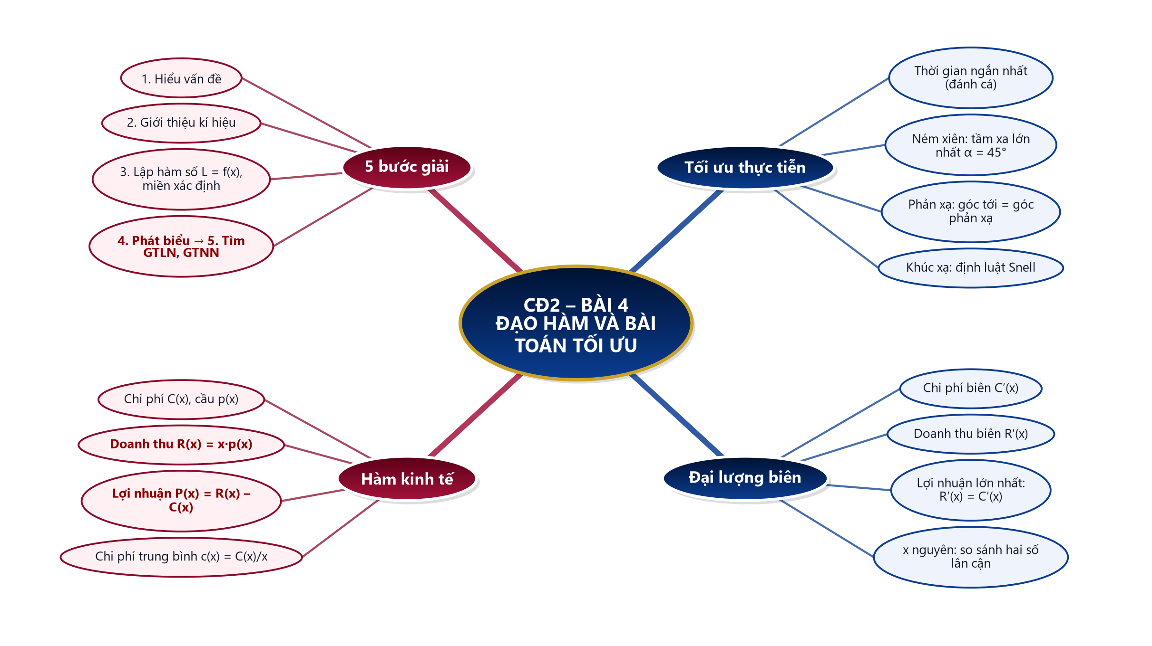
SƠ ĐỒ TƯ DUY – BÀI 4. ĐẠO HÀM VÀ BÀI TOÁN TỐI ƯU
TỔNG KẾT
CĐ2 – Bài 4. Đạo hàm và bài toán tối ưu – Toán 12 53
Notes:
2'. Chiếu sơ đồ chỉ có tên 4 nhánh, HS nêu nội dung; GV hiện sơ đồ đầy đủ.

Slide 54
PHỤ LỤC 1 – SAI LẦM THƯỜNG GẶP
DÀNH CHO GV
Quên miền xác định; không so sánh giá trị tại đầu mút (Ví dụ 1, 2.8 – lỗi AI số 1).
Lấy nghiệm ngoài miền ($x=120$ ở 2.8; $x=6$ ở bài hộp giấy).
Nhầm doanh thu với lợi nhuận; quên trừ giá vốn (Ví dụ 4, Câu 7).
Làm tròn điểm tới hạn theo cảm tính khi biến nguyên (lỗi AI số 2).
Nhầm chi phí biên $C^{′}(x)$ với chi phí trung bình $\frac{C(x)}{x}$.
CĐ2 – Bài 4. Đạo hàm và bài toán tối ưu – Toán 12 54
Notes:
Slide ẩn – chỉ GV xem khi chuẩn bị.

Slide 55
PHỤ LỤC 2 – PHÂN HOÁ, DỰ PHÒNG
DÀNH CHO GV
HS cần hỗ trợ: HĐ, Ví dụ 1a, Ví dụ 3, 4; Bài A, 2.8; Câu 1 – 3, 6.
HS khá, giỏi: Ví dụ 2, Luyện tập 2, 4; Bài 2.6, 2.9, 2.10; Câu 4, 5, 7, 8; nhiệm vụ nhóm.
Lớp có HS khuyết tật: 12A2, 12A7 (khiếm thị) – GV đọc to công thức, bảng số liệu, mô tả biểu đồ; 12A3, 12A5, 12A7 (vận động) – HS trả lời tại chỗ, không cần lên bảng.
Mất điện/mạng: đồ thị $T(x)$, quỹ đạo ném xiên in sẵn; máy tính cầm tay; đọc đề Rung chuông vàng, HS ghi bảng con.
CĐ2 – Bài 4. Đạo hàm và bài toán tối ưu – Toán 12 55
Notes:
Slide ẩn – chỉ GV xem khi chuẩn bị.

